Slide 1
Организация
психиатрической помощи
на территории Алтайского края
в условиях пандемии COVID-19
Нарожнов Владимир Дмитриевич
заслуженный работник здравоохранения РФ,
кандидат медицинских наук,
Главный врач КГБУЗ
«Алтайская краевая клиническая психиатрическая больница
имени Эрдмана Юрия Карловича»

Slide 2
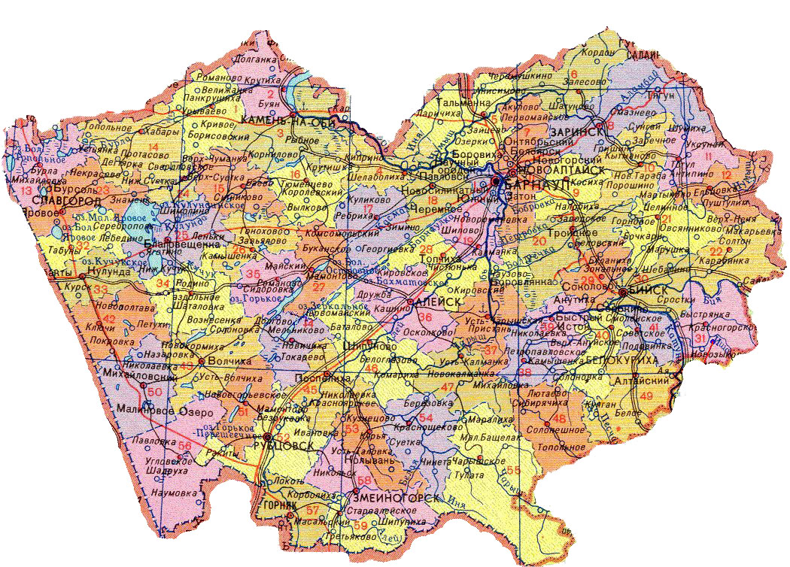
Территория Алтайского края составляет 167996 км².

Slide 3
Мощность психиатрических стационаров края - 1375 коек,
дневных стационаров – 570 мест.
В Алтайском крае под диспансерным наблюдением находится 16958 человек.
Медицинскую помощь у врача-психиатра получают 70741 человек.

Slide 4
Эпидемиологическая ситуация
в Алтайском крае
На 19 августа 2020 года в Алтайском крае у
10 887 человек подтвержден коронавирус,
Из них 943 ребенка.
У 2 812 носителей COVID-19 диагностирована внебольничная пневмония, у 3 445 – ОРВИ,
у 4 630 – бессимптомное течение болезни.
Выздоровели 9 239 человек.
С начала пандемии от COVID-19 умерло 287 человек.
Состояние 112 ковидных больных тяжелое,
29 — на ИВЛ.
Наибольшее число инфицированных выявлено
в Барнауле (5 329).

Slide 5
Структура КГБУЗ «Алтайская краевая
клиническая психиатрическая больница
имени Эрдмана Юрия Карловича»
Больница включает в себя стационарное и диспансерное подразделения.
Диспансерное отделение мощностью 488 посещений в смену.
Круглосуточный стационар на 820 коек.

Slide 6
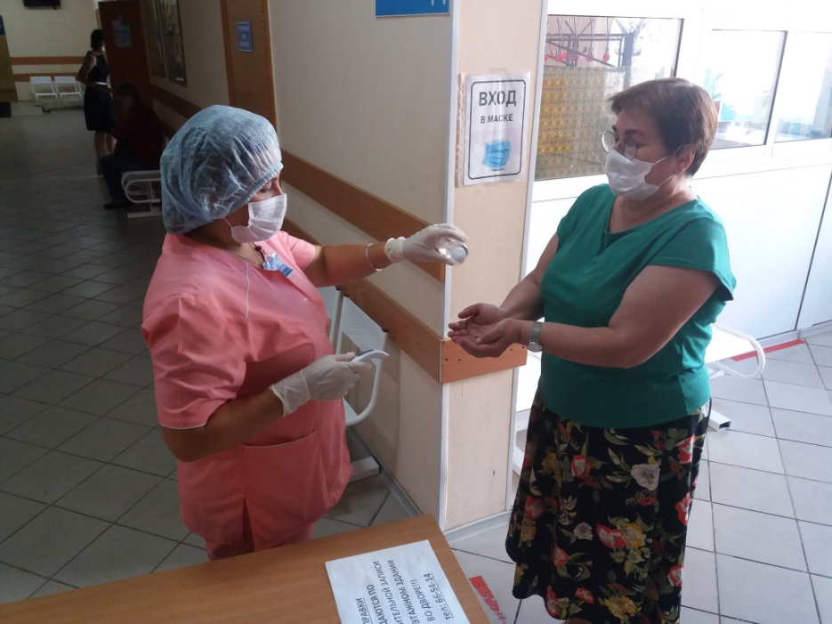
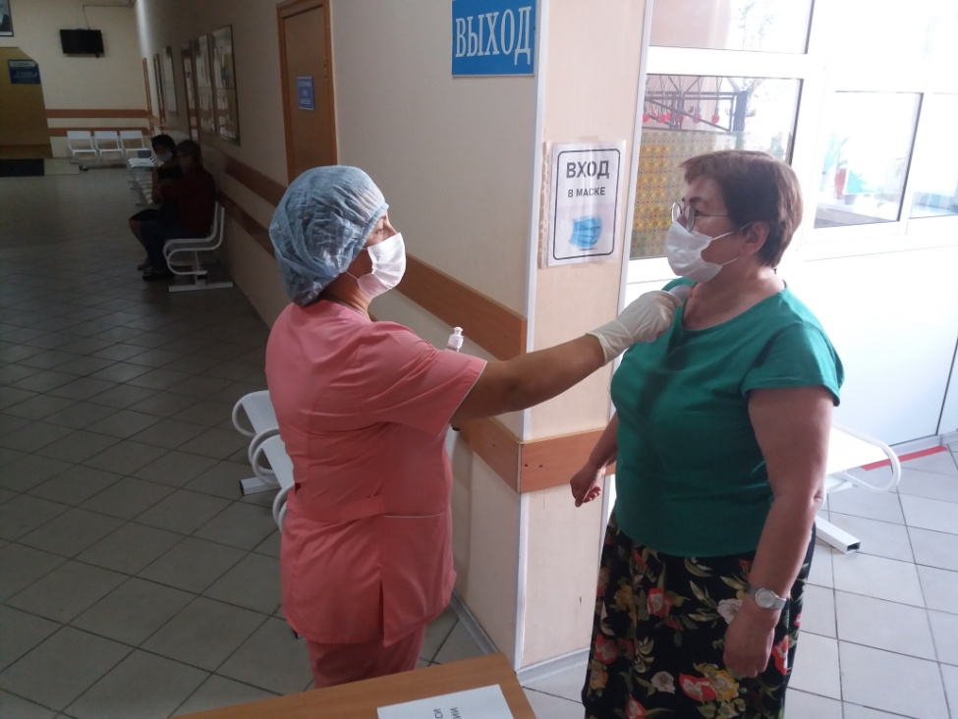
Все посещения в ПНД осуществляются по предварительной записи с указанием точного времени приёма и соблюдением санитарно-гигиенических требований по профилактике распространения COVID-19 (термометрия при входе в диспансер, обработка рук антисептиком, ношение масок, соблюдение социальной дистанции, для чего на полу имеется соответствующая разметка).

Slide 7
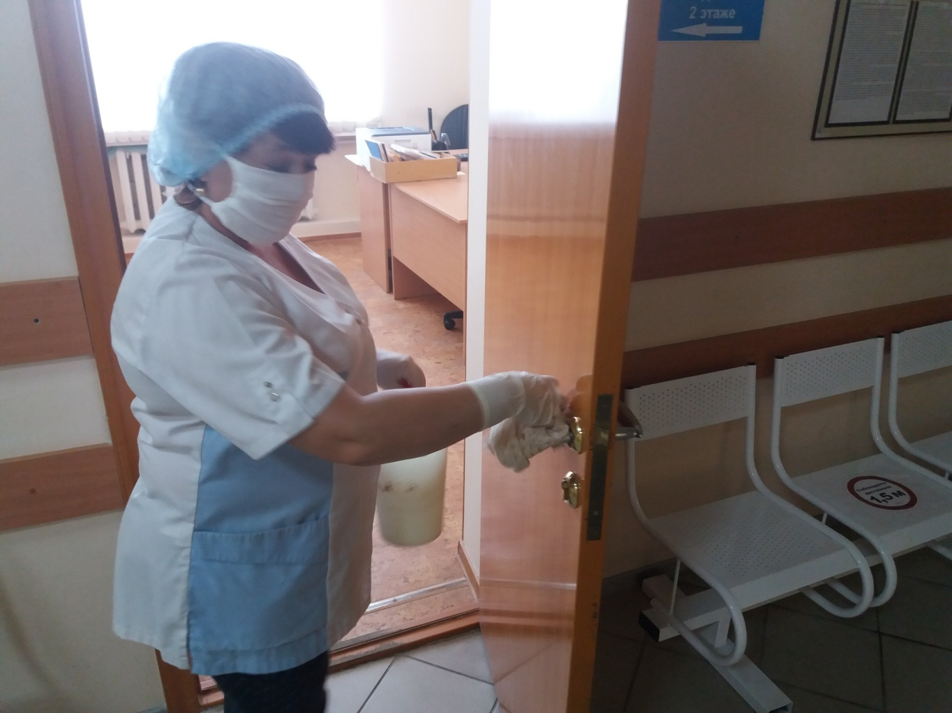
В местах ожидания в диспансере установлены дополнительные рециркуляторы.
После приёма каждого пациента проводится обработка кабинетов (дверные ручки, стулья).

Slide 8
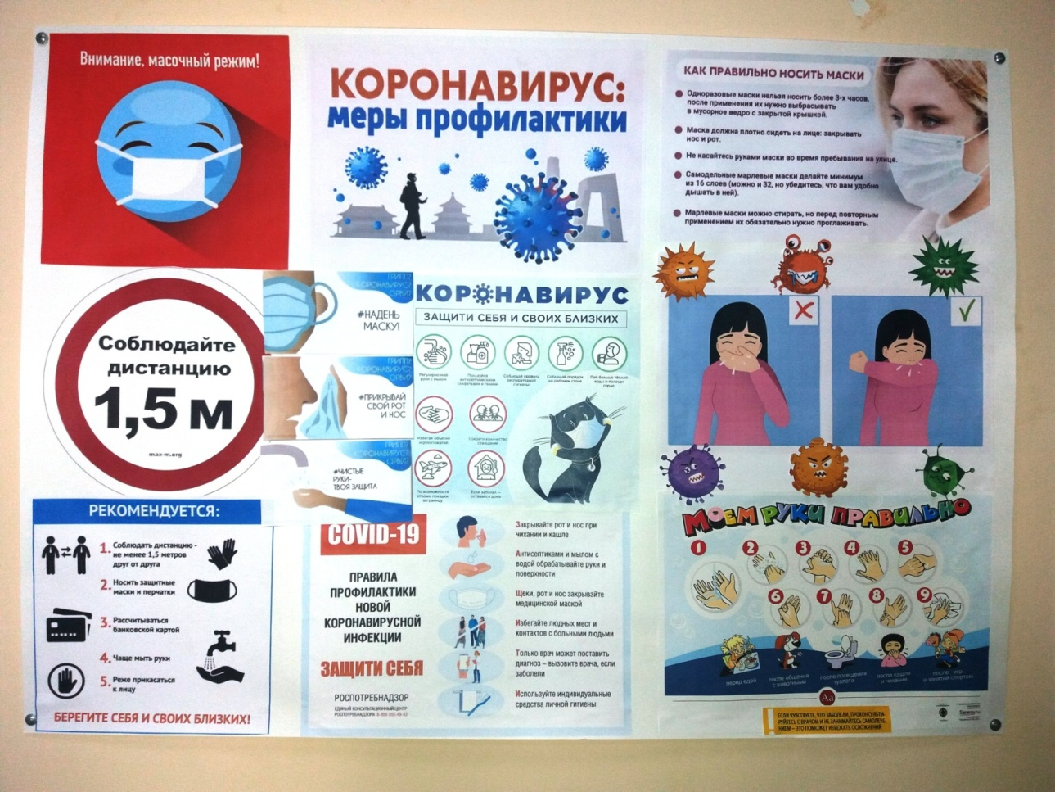
В холле диспансера размещена информация для посетителей о профилактике распространения коронавирусной инфекции

Slide 9
Ограничительные мероприятия
на стационарном этапе
При оказании стационарной помощи соблюдаются все необходимые противоэпидемические мероприятия.
Плановая госпитализация в круглосуточный стационар приостановлена.
Пациенты поступают в карантинные отделения – мужское и женское, где находятся 14 дней, после чего переводятся в общепсихиатрические отделения.
Пациенты с подозрением на инфекцию помещаются в изолятор до получения результатов обследования на COVID-19.
Свидания запрещены.
Прием передач осуществляется централизованно.

Slide 10
22.07.2020 в отделении принудительного лечения специализированного типа выявлен первый пациент
с положительным мазком на COVID-19.
Всего выявлено девять пациентов с COVID-19.
У четверых бессимптомное течение.
Еще у четверых болезнь протекает в легкой форме.
У одного пациента – двухсторонняя вирусная пневмония средней степени тяжести.
Все пациенты были проконсультированы с пульмонологом и инфекционистом координационного центра, назначено лечение.
В настоящее время два пациента выздоровели.

Slide 11
С начала периода распространения COVID-19 на сайте КГБУЗ «АККПБ им. Эрдмана Ю.К.» размещена информация для пациентов и их родственников по психологической помощи
в период пандемии, телефоны службы психологической поддержки, «Телефона доверия».
Представлены видеоматериалы для самостоятельных занятий пациентов медико-реабилитационного отделения.
Отдельный раздел посвящен методикам саморегуляции для медицинских работников, непосредственно работающих с COVID-19.

Slide 12
Суицидологическая ситуация в Алтайском крае в период пандемии COVID-19
 | Абсолютные |  | На 100 тысяч населения |  | Сравнение 2019 с 2020
 | 7 месяцев 2019 | 7 месяцев 2020 | 7 месяцев 2019 | 7 месяцев 2020
Всего зарегистрировано | 377 | 308 | 27,8 | 22,7 | -18,3
Среди лиц, состоящих под Д-наблюдением | 5 | 3 | 0,2 | 0,1 | -50,0

Slide 13
Работа «горячей линии» (телефона доверия)
Количество поступивших звонков на телефон доверия за 7 месяцев 2020 года составило 1943.
По сравнению с аналогичным периодом прошлого года количество звонков практически не изменилось.
На телефоны службы психологической поддержки , работающие в дневное время, поступило 326 звонков.
Во время пандемии появились звонки, связанные с семейными конфликтами супругов в период самоизоляции, конфликтов с детьми из-за проблем, связанных с удаленной системой обучения.
Увеличение обращений, связанных с домашним насилием, не отмечается.

Slide 14
Спасибо за внимание!
И будьте здоровы!

